Slide 1
软件设计过程
陶思敏
2023年7月31日

Slide 2
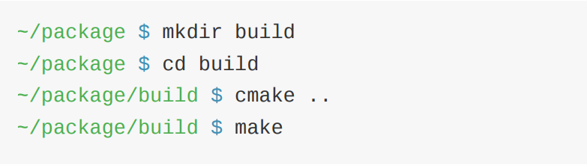
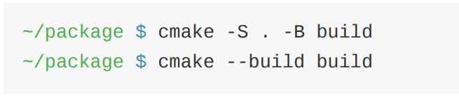
软件构建——cmake安装
通过cmake构建一个软件系统
cmake安装
pip install cmake
cmake运行
新版cmake运行

Slide 3
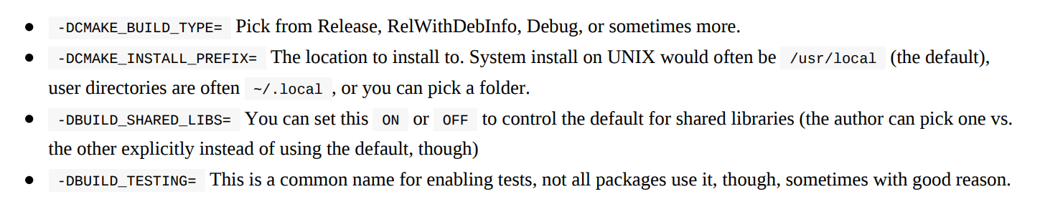
软件构建——cmake常用Define
常用cmake选项

Slide 4
软件构建——cmake 选项
cmake debug选项，通过开启以下两个选项可以查看cmake的执行输出
--trace
--trace-source="filename“
-j 多线程并行
cmake --build build -j N

Slide 5
软件构建——cmake编程规范
尽量不要使用全局函数 如link_directory、 include_directory，使用target
尽量使用PRIVATE，而不用PUBLIC
尽量不要用GLOB，需要重新CMAKE
把CMAKE当作代码而不是脚本对待，保证整洁和可读性
变量使用大写，函数使用小写
使用cmake 3.4以后的版本（最新版本是3.27）

Slide 6
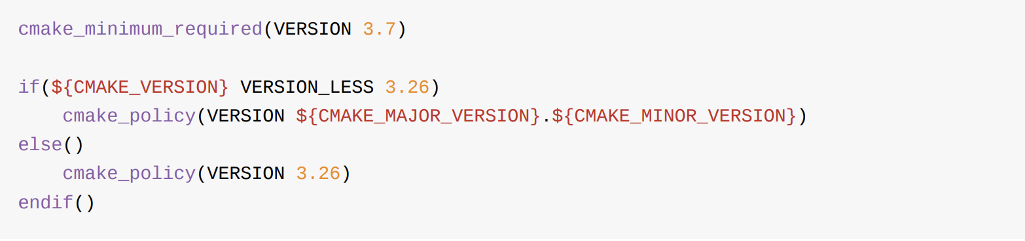
软件构建——最小版本
cmake_minimum_required(VERSION 3.4)

Slide 7
软件构建——project
可以设置一个顶层project
project(MyProject VERSION 1.0 DESCRIPTION "Very nice project" LANGUAGES CXX)

Slide 8
软件构建——可执行程序
设置可执行程序
one是可执行程序，two.cpp是源文件，头文件可以不用列。
add_executable(one two.cpp three.h)

Slide 9
软件构建——库
设置可执行程序
one是library名字，可以是STATIC、SHARED。如果不列默认是静态，也可以通过
set(BUILD_SHARED_LIBS ON) #设置为全部动态
add_library(one STATIC two.cpp three.h)

Slide 10
软件构建—— target（尽量使用）
设置包含头文件，如果使用PUBLIC则该target和依赖它的target都会包含include，如果设置为PRIVATE则只有自己使用，如果设置为INTERFACE则依赖它的target会包含。
target_include_directories(one PUBLIC include)
target_link_libraries(another PUBLIC one)

Slide 11
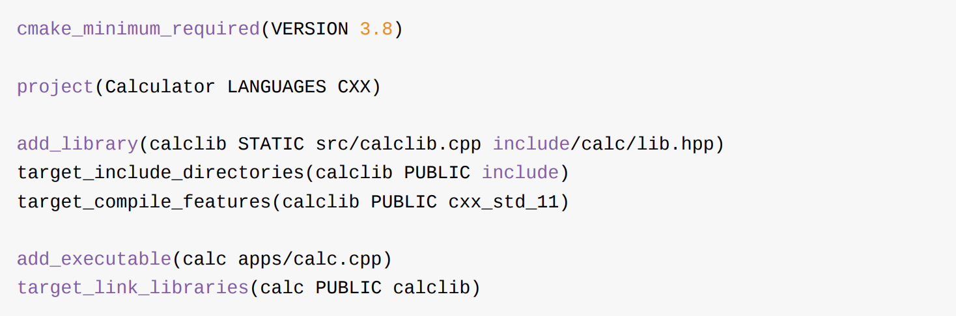
一个简单的例子

Slide 12
cmake语法——变量
本地变量，变量名大写，使用变量使用${MY_VARIABLE}，变量需要先定义再使用，如果是父目录的cmake中定义了，也可以在子目录中使用。可以省略引号，如果需要空格可以加上引号。
set(MY_VARIABLE “value for test")
List，定义如下
set(MY_LIST "one" "two")
set(MY_LIST “one;two")

Slide 13
cmake语法——BOOL变量和Cache变量
对于BOOL变量，可以直接用以下方式定义。
option(MY_OPTION "This is settable from the command line" OFF)
cache变量是可以在command line上定义，保存在CMAKECache.txt中，cache不更新还可以继续使用。
set(MY_CACHE_VARIABLE "VALUE" CACHE STRING "Description")

Slide 14
cmake语法——环境变量
环境变量，环境变量是从系统环境获取的变量
set(ENV{variable_name} value)
如获取环境变量中的path：
message($ENV{PATH})

Slide 15
cmake语法——property变量
Property可以设置某个target的属性
set_property(TARGET TargetName PROPERTY CXX_STANDARD 11) set_target_properties(TargetName PROPERTIES CXX_STANDARD 11)
get_property(ResultVariable TARGET TargetName PROPERTY CXX_STANDARD)

Slide 16
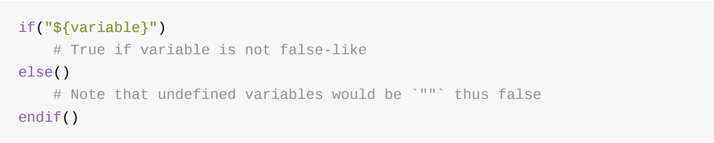
cmake语法——flow控制
if else
像ON、YES、TRUE、Y 或者正数是返回真
0、OFF、NO、FALSE、N、IGNORE、NOTFOUND、””是返回假
可做的逻辑运算：
单目运算：NOT、TARGET、EXISTS、DEFINED
双目运算：AND、OR、STREQUAL、MATCHES、VERSION_LESS、VERSION_LESS_EQUAL
可以使用括号定义优先级

Slide 17
cmake语法——flow控制
foreach语句 可以使用foreach语句遍历list的每个成员
set(LIST a b c d)
foreach(item ${LIST})
message(${item})
endforeach(item)

Slide 18
cmake语法——macro和function
macro和function 可以封装macro和function给外部调用
macro和function的区别在于，macro中定义的变量可以在外面访问到。
function(sum x y RESULT)
message("x ${x}")
message("y ${y}")
math(EXPR total "${x} + ${y}")
set(${RESULT} ${total} PARENT_SCOPE)
endfunction()
sum(1 2 RESULT)
message(“${RESULT}”) # 输出3

Slide 19
cmake语法——macro和function
macro和function
macro和function的区别在于，macro中定义的变量可以在外面访问到。
macro(sum x y)
message("x ${x}")
message("y ${y}")
math(EXPR RESULT "${x} + ${y}")
endmacro()
sum(1 2)
message(“${RESULT}”) #输出3

Slide 20
文件组织
文件夹结构：
├── bin
├── build.sh
├── cmake 存放对外的cmake
├── CMakeLists.txt
├── docs
├── LICENSE
├── README-En.md
├── README.md
├── scripts
└── src

Slide 21
软件构建cmake
软件版本管理git

Slide 22
版本控制——git常见概念
1)、仓库（Repository）
受版本控制的所有文件修订历史的共享数据库。
2)、暂存区（Staging area）
暂存区是工作区用来提交更改（commit）前可以暂存工作区的变化。
3)、签入（Checkin）
将新版本复制回仓库
4)、签出（Checkout）
从仓库中将文件的最新修订版本复制到工作空间
5)、提交（Commit）
对各自文件的工作副本做了更改，并将这些更改提交到仓库
6)、冲突（Conflict）
多人对同一文件的工作副本进行更改，并将这些更改提交到仓库
7)、合并（Merge）
将某分支上的更改联接到此主干或同为主干的另一个分支
8)、分支（Branch）
从主线上分离开的副本，默认分支叫master

Slide 23
版本控制——git config
使用git config -l 可以查看现在的git环境详细配置
使用git config添加用户和邮箱
$ git config --global user.name "zhangguo" #名称
$ git config --global user.email zhangguo@qq.com #邮箱
$ git config --global color.ui true #打开所有的默认终端着色
user.name #用户名
user.email #邮箱
core.editor #文本编辑器
merge.tool #差异分析工具
core.paper "less -N" #配置显示方式
color.diff true #diff颜色配置
alias.co checkout #设置别名
git config user.name #获得用户名
git config core.filemode false #忽略修改权限的文件

Slide 24
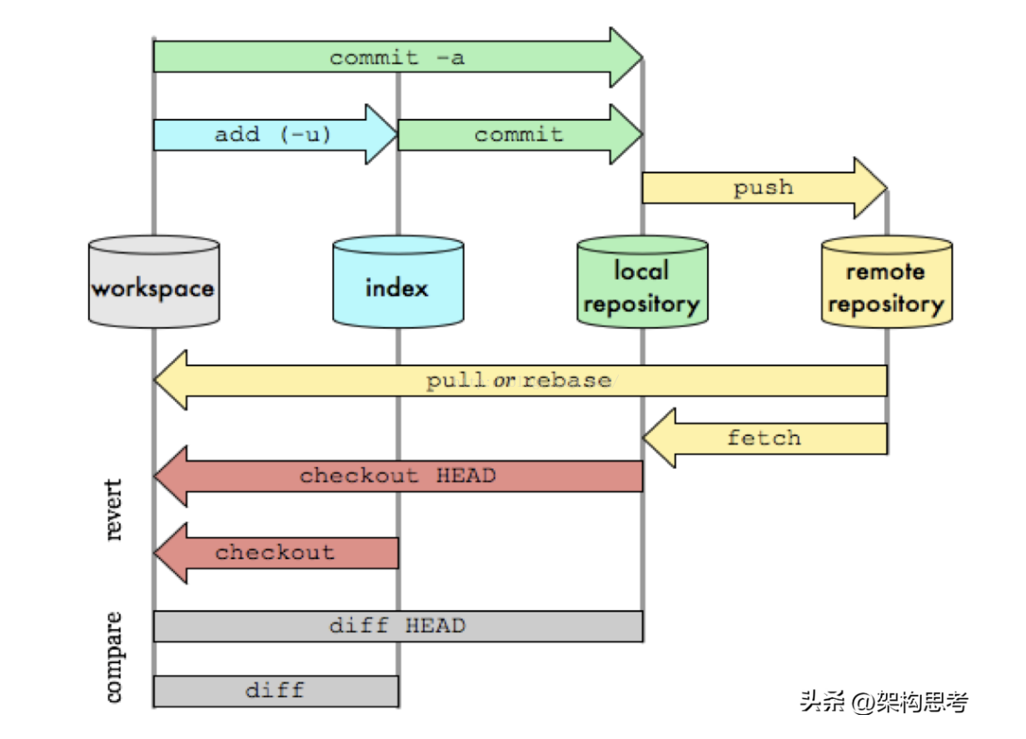
版本控制——git 工作流程
git的工作流程一般是这样的：
１、在工作目录中添加、修改文件；
２、将需要进行版本管理的文件放入暂存区域；
３、将暂存区域的文件提交到git仓库。
因此，git管理的文件有三种状态：已修改（modified）,已暂存（staged）,已提交(committed)

Slide 25
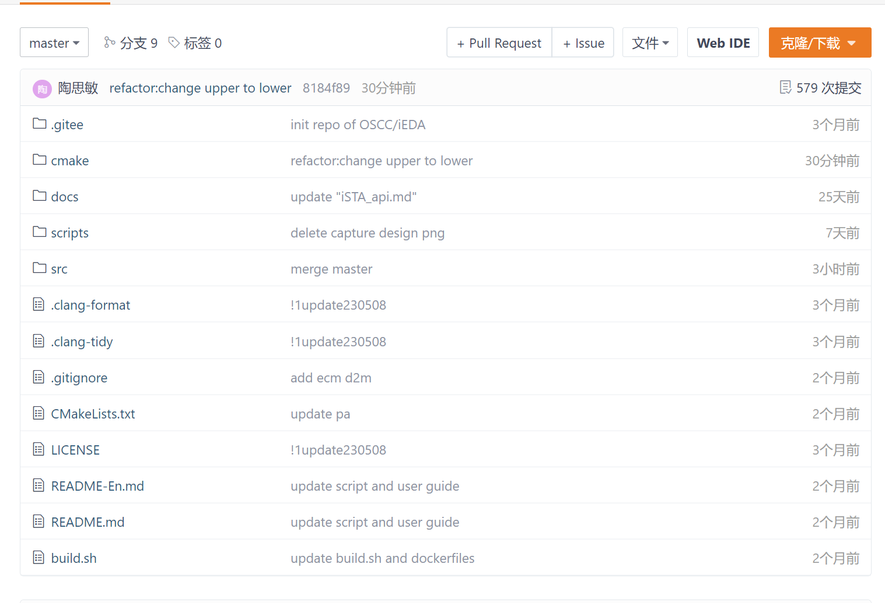
版本控制——git clone
$ git clone [url]

Slide 26
版本控制——git status
#查看指定文件状态
git status [filename]
#查看所有文件状态
git status

Slide 27
版本控制——git add
# 添加指定文件到暂存区
$ git add [file1] [file2] ...
# 添加指定目录到暂存区，包括子目录
$ git add [dir]
# 添加当前目录的所有文件到暂存区
$ git add .

Slide 28
版本控制——git rm
直接从暂存区删除文件，工作区则不做出改变
git rm --cached <file>
如果已经用add 命令把文件加入stage了，就先需要从stage中撤销
git reset HEAD <file>...
移除所有未跟踪文件，一般会加上参数-df，-d表示包含目录，-f表示强制清除。
git clean [options]
#把a.txt改名为b.txt
git mv a.txt b.txt

Slide 29
版本控制——git diff
查看文件修改后的差异
git diff [files]
比较暂存区的文件与之前已经提交过的文件
git diff –cached
#比较repo与工作空间中的文件差异
git diff HEAD~n

Slide 30
版本控制——git checkout
用暂存区中filename文件来覆盖工作区中的filename文件。相当于取消自上次执行git add filename以来（如果执行过）的本地修改。
$ git checkout -- filename
维持HEAD的指向不变。用branch所指向的提交中filename替换暂存区和工作区中相 应的文件。注意会将暂存区和工作区中的filename文件直接覆盖。
$ git checkout branch -- filename
注意git checkout 命令后的参数为一个点（“.”）。这条命令最危险！会取消所有本地的 #修改（相对于暂存区）。相当于用暂存区的所有文件直接覆盖本地文件，不给用户任何确认的机会！
$ git checkout -- . 或写作 git checkout .
如果不加commit_id，那么git checkout -- file_name 表示恢复文件到本地版本库中最新的状态
$ git checkout commit_id -- file_name

Slide 31
版本控制——git ignore
#为注释
*.txt #忽略所有 .txt结尾的文件
!lib.txt #但lib.txt除外
/temp #仅忽略项目根目录下的TODO文件,不包括其它目录temp
build/ #忽略build/目录下的所有文件
doc/*.txt #会忽略 doc/notes.txt 但不包括 doc/server/arch.txt

Slide 32
版本控制——git commit
提交暂存区到仓库区
$ git commit -m [message]
提交暂存区的指定文件到仓库区
$ git commit [file1] [file2] ... -m [message]
提交工作区自上次commit之后的变化，直接到仓库区，跳过了add,对新文件无效
$ git commit –a
#提交时显示所有diff信息
$ git commit –v
#使用一次新的commit，替代上一次提交 如果代码没有任何新变化，则用来改写上一次commit的提交信息
$ git commit --amend -m [message]
#重做上一次commit，并包括指定文件的新变化
$ git commit --amend [file1] [file2] ...

Slide 33
版本控制——git reset
撤销上一次的提交
git reset --hard HEAD~1
这条命令会把指定的提交的所有修改回滚，并同时生成一个新的提交
git revert <commit-id>
git reset --hard HEAD^
git reset --hard HEAD~1
git reset --59cf9334cf957535cb328f22a1579b84db0911e5

Slide 34
版本控制——git log
"git log --graph"以图形化的方式显示提交历史的关系，这就可以方便地查看提交历史的分支信息，当然是控制台用字符画出来的图形。
"git log -1"则表示显示1行。
"git reflog"中会记录这个仓库中所有的分支的所有更新记录，包括已经撤销的更新。
# 显示某次提交时，某个文件的内容
$ git show [commit]:[filename]
$ git show [commit]

Slide 35
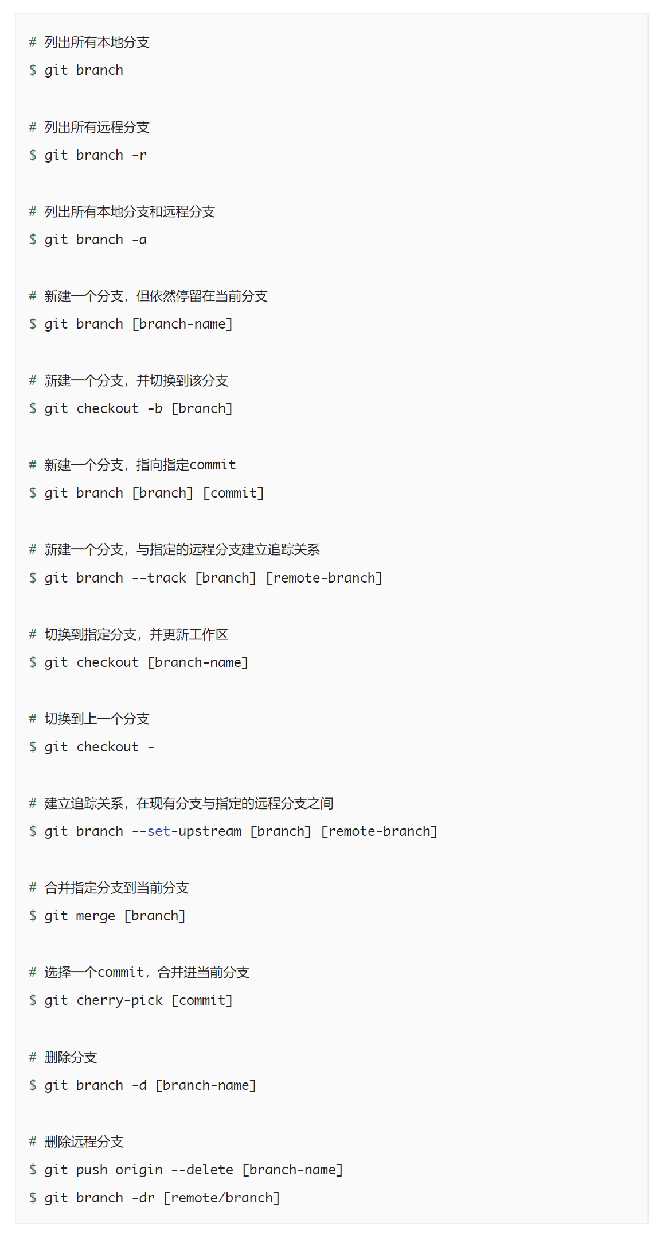
版本控制——git 分支

Slide 36
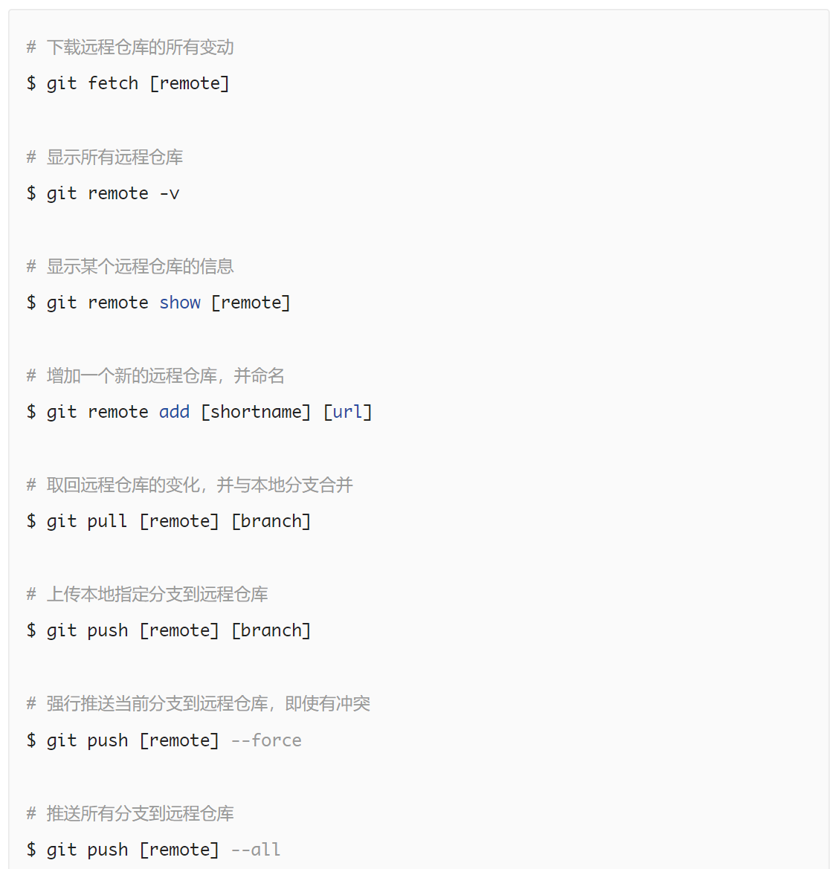
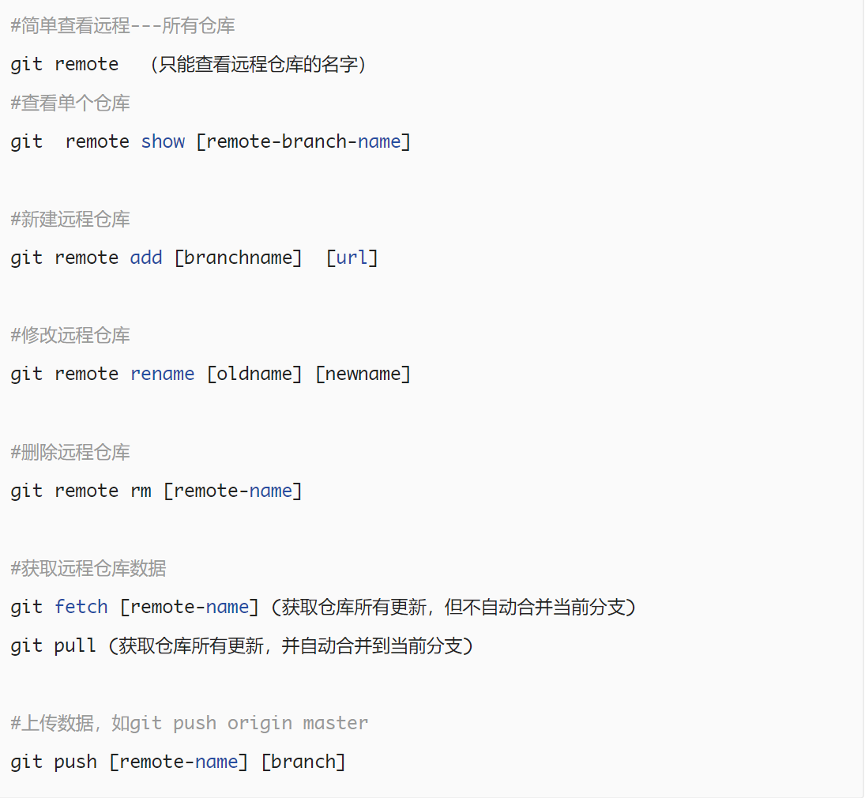
版本控制——git push

Slide 37
版本控制——git pull
$ git fetch origin
$ git merge origin/next
$ git pull --rebase <远程主机名> <远程分支名>:<本地分支名>
上面命令指定master分支追踪origin/next分支。
git branch --set-upstream master origin/next

Slide 38
版本控制——git rebase
git rebase可以用于修改提交的历史记录、合并分支代码
使用git merge后的git log会有分叉合并的情形，而git rebase的提交历史会是一条直线。
在git pull代码的时候可以通过
git config --global pull.rebase true 或者git pull --rebase来设置pull的时候保证log历史的简洁清晰。
合并master到分支，如果有冲突，先解决冲突，然后git add更新内容，无需git commit。
git rebase master
git rebase --continue
合并最近提交的历史记录
git rebase -i HEAD~4

Slide 39
版本控制——git stash
git stash 可以把当前修改的内容存起来而不用提交到版本记录里面，比如修改到一半的工作，还不够完整。
git stash push –m “test stash”
git stash save “test stash”
git stash list 列举stash的内容
git stash apply 应用某个stash
git stash show 显示某个stash的更改，加上-p显示具体内容

Slide 40
C++常用知识点

Slide 41
C++版本变化
C++98/C++03：它引入了类、继承、多态等概念，并引入了STL（标准模板库）；
C++11：加入了许多新特性，如自动类型推导、Lambda表达式、右值引用、智能指针、可变参数模板、并发编程库等；
C++14：进行了一些小的改进和修正，对泛型编程的支持进行了扩展，如支持模板化的lambda， constexpr的使用范围，函数返回类型自动推导，读写锁；
C++17：结构化绑定、内联变量、折叠表达式以及并行STL库、文件系统库和随机数库。
C++20 ：Concept约束、Range库、Module、协程库。

Slide 42
类的构造函数
C++是一门面向对象语言，类包括构造函数，析构函数，拷贝构造函数，拷贝赋值，移动构造，移动赋值。这里面和其他解释性语言的区别在于对内存的管理。
// 委托构造
class A {
public:
A(int x) : A(x, 0) {}
A(int x, int y) {...}
};
// 继承构造
class B : public C {
using C::C; // 继承C的构造函数
};

Slide 43
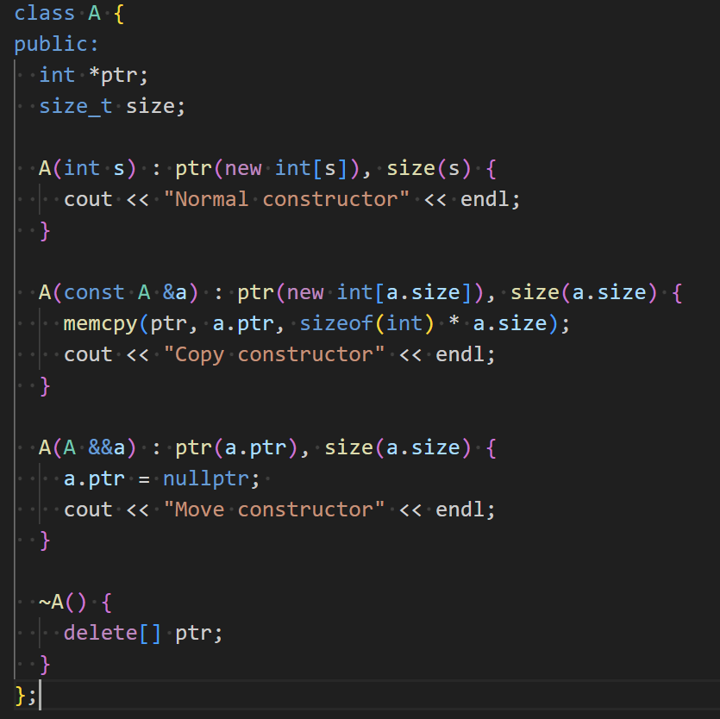
移动构造
移动语义
移动语义提供了一种高效地转移资源，有移动构造和移动赋值实现。移动语义主要是实现了一种浅拷贝方式，可以让资源所有权转让给其他对象。现在常用的C++ vector、list、map等都可以做移动构造和赋值。

Slide 44
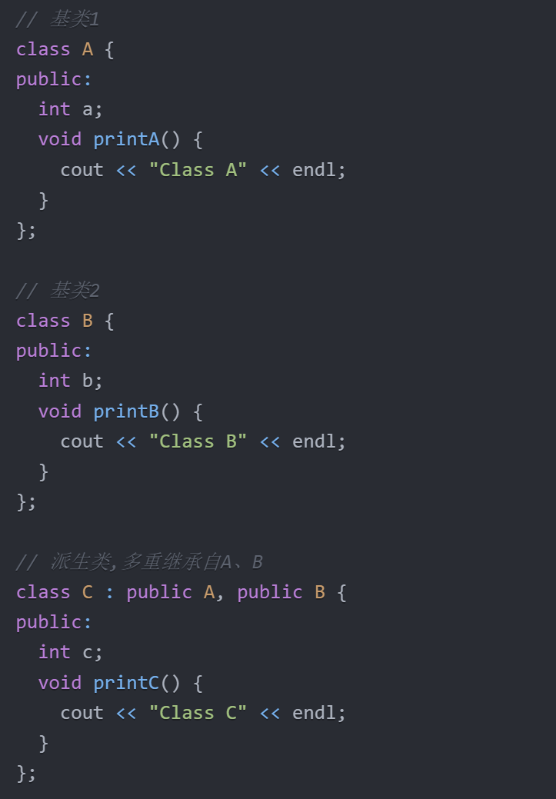
继承
继承
继承分为多重继承和单继承，在实际使用时多重继承会有菱形继承的问题，需要处理积累成员的名字冲突问题，继承树复杂。建议在实际使用时，多重继承，除了一个实际继承，另外的使用接口继承。

Slide 45
继承
虚函数和虚表
在基类中将函数声明为virtual是虚函数，如果加上=0则是纯虚函数。
在子类中通过加上override，可以检测基类中是否声明为virtual。
编译器为包含虚函数的类创建一张虚表(vtable).
类的每个对象内部有一个指向虚表的指针（vptr），根据虚指针可以找到绑定的虚函数。
vptr
Derive:f
Base::g
…

Slide 46
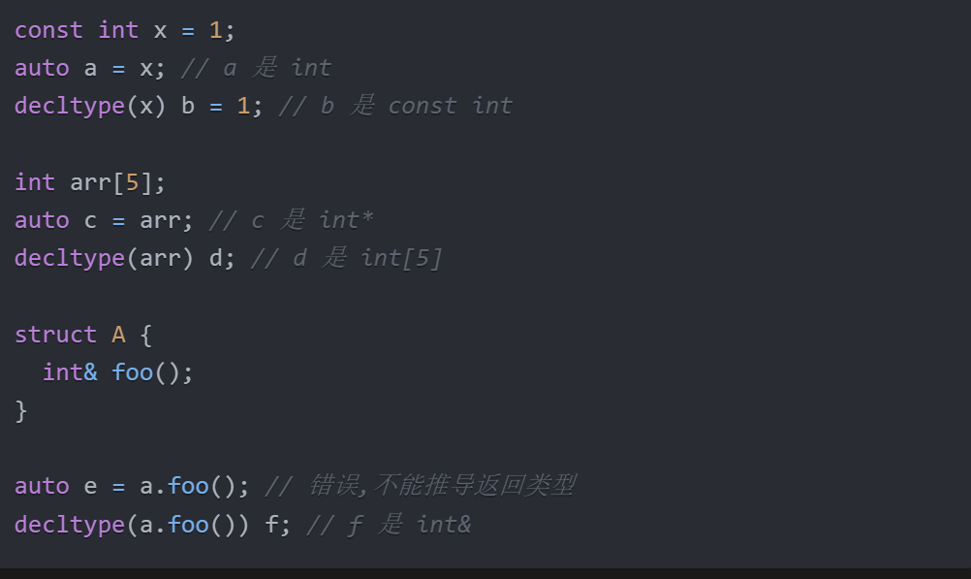
类型自动推导
auto和decltype用于类型推导，auto是静态的，编译器进行，decltype是动态的，是运行时推导。
两者推导的规则有些不一样
auto会忽略顶层const、引用等修饰符，只推导类型本身。decltype会保留表达式的类型修饰符。
auto推导数组会退化为指针类型，decltype可以正确推导数组类型。
decltype可以用于推导函数返回类型。

Slide 47
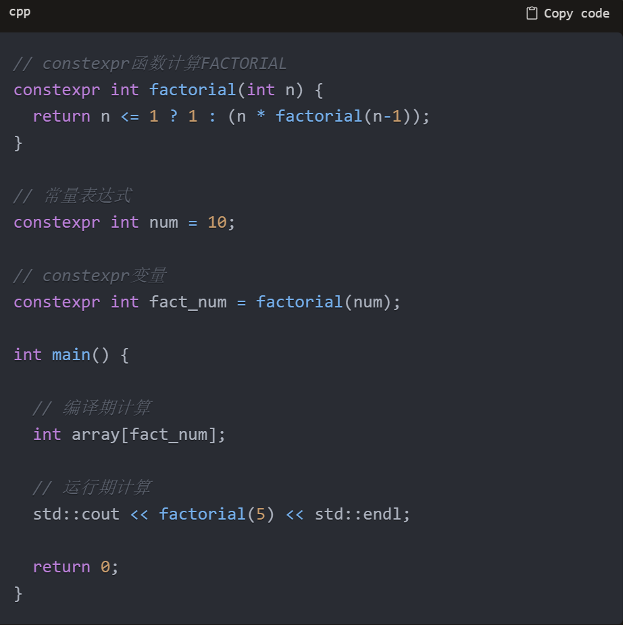
constexpr
constexpr用于编译器件执行计算和生成值。
可以用于产生编译器常量，相比宏会比较安全。

Slide 48
运算符重载
C++支持对常用运算符进行重载，包括+ - * / << >>等，以及new delete，函数调用（）等；
Google编程规范不建议重载运算符，对可读性不太好。
class Integer {
private:
int n;
public:
Integer(int n) : n(n) {}
Integer& operator++() { // 前置++
++n;
return *this;
}
};
Integer n(10);
++n; // 直接使用前置++

Slide 49
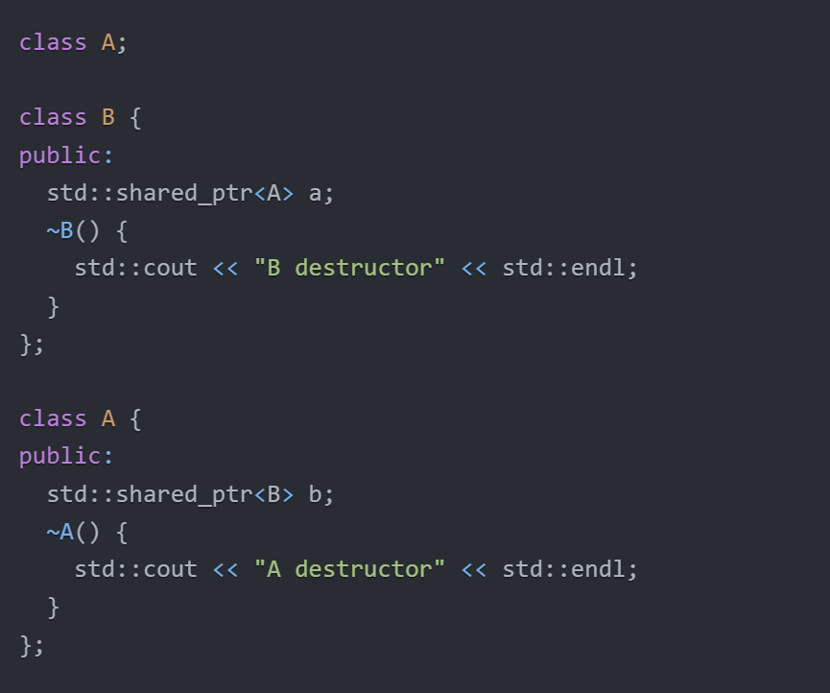
智能指针
智能指针
现代C++包括独占型指针unique_ptr，共享型shared_ptr，弱引用weak_ptr
独占型
独占型指针不允许拷贝，只能移动，可以通过reset释放和重置管理的对象。
共享型
共享型指针可以拷贝，通过引用计数方式管理对象，当引用计数为零时释放。
弱引用
弱引用不管理对象，与共享型配合，避免循环引用。

Slide 50
Lambda函数
Lambda函数用来生成匿名函数对象，被广泛用在STL的接口中。
[capture](parameters) -> returnType { functionBody }
auto add = [](int a, int b) -> int {
return a + b;
};
add(1, 2); // 调用lambda函数
[] 中可指定lambda捕获外部变量的方式
() 中指定参数,可为空
-> returnType 是返回值类型,可省略
{} 是函数体具体实现

Slide 51
可变参数模板
可变参数模板允许模板接受可变个数的参数
template <typename... Args>
void func(Args... args) {
// ...
}
可变参数的模板和fold表达式结合，可以非常方便的编写出灵活可扩展的模板代码
template <typename... Args>
int sum(Args... args) {
return (args + ...); // 展开求和
}
int s = sum(1, 2, 3, 4); // 计算1+2+3+4

Slide 52
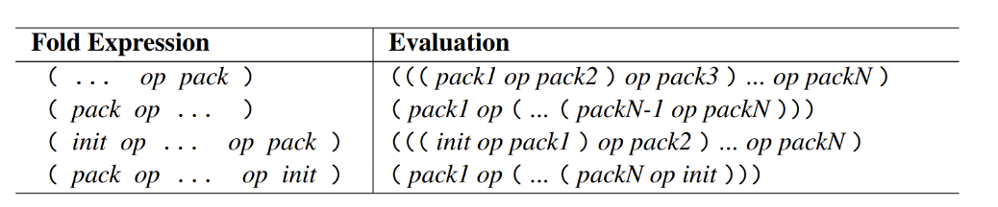
C++ Fold表达式
C++ Fold表达式是一种参数包处理机制，可以在编译时对元组或者参数包进行递归操作。
template <typename... Args>
auto sub_one_left(Args&&... args) {
return (1 - ... - args);
}
auto t = sub_one_left（2，3，4);// (((1-2)-3)-4) = -8
template <typename... Args>
auto sub_one_right(Args&&... args) {
return (args - ... - 1);
}
auto t = sub_one_right（2，3，4);//(2-(3-(4-1))) = 2

Slide 53
std::thread
std::thread
std::thread提供了比较底层的线程管理功能，std::thread不能拷贝只能move。
通过使用可变参数模板，std::thread实现了传入任意参数的传入。
#include <iostream>
#include <thread>
void foo(int x) {
std::cout << "foo: " << x << std::endl;
}
int main() {
std::thread t1(foo,1); // spawn new thread
std::thread t2(foo,2);
t1.join(); // wait for thread 1 to finish
t2.join(); // wait for thread 2 to finish
std::thread t3([](int x){
std::cout << "lambda: " << x << std::endl;
}, 3);
t3.join();
return 0;
}

Slide 54
std::this_thread
std::this_thread命名空间提供了一些用于处理当前线程的函数和工具。
yield() 提出线程执行权,重新竞争
sleep_for() 设置线程睡眠一段时间
sleep_until() 睡眠到某个时间点
get_id() 获取当前线程id
void foo() {
std::this_thread::sleep_for(std::chrono::seconds(1));
std::cout << "thread id: " << std::this_thread::get_id() << "\n";
}

Slide 55
std::future
std::future用来获取异步操作的执行结果，结果还未ready时可以阻塞当前线程。
// future from a packaged_task
std::packaged_task<int()> task([]{ return 7; }); // wrap the function
std::future<int> f1 = task.get_future(); // get a future
std::thread t(std::move(task)); // launch on a thread
// future from an async()
std::future<int> f2 = std::async(std::launch::async, []{ return 8; });
// future from a promise
std::promise<int> p;
std::future<int> f3 = p.get_future();
std::thread( [&p]{ p.set_value_at_thread_exit(9); }).detach();
std::cout << "Waiting..." << std::flush;
f1.wait();
f2.wait();
f3.wait();
std::cout << "Done!\nResults are: "
<< f1.get() << ' ' << f2.get() << ' ' << f3.get() << '\n';
t.join();

Slide 56
std::promise
std::promise可以用来传递异步任务结果的数据,与std::future配合使用。
promise在异步线程中,进行处理并设值
future在主线程中,等待promise的值
std::promise<int> prom;
std::future<int> fut = prom.get_future();
std::thread([&prom]{
// 进行一些异步操作
prom.set_value(42);
}).detach();
int result = fut.get(); // 获取promise设置的值

Slide 57
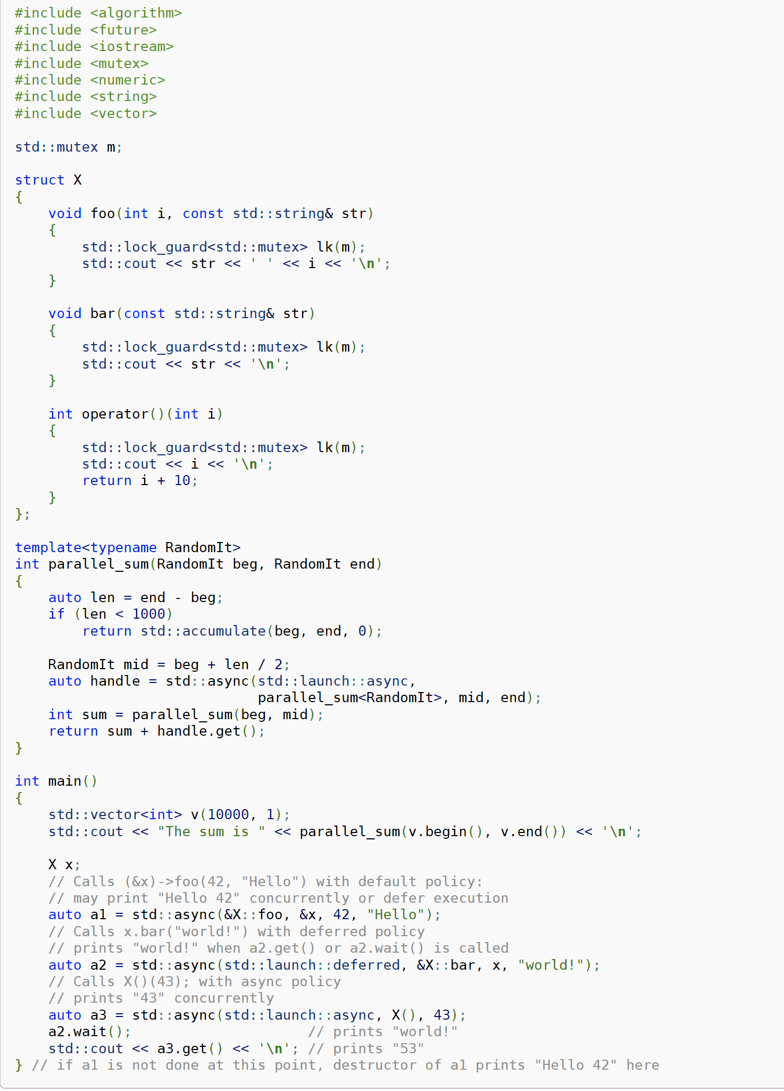
std::async
std::async可以用来启动异步任务。主要特性是:
在后台启动一个函数或任务,返回一个std::future
主线程可以继续执行,不等待该函数结束
返回的future可以查询函数执行结果

Slide 58
std::mutex、std::shared_mutex
std::mutex是C++中的互斥量(mutex),用于对共享数据的访问进行同步和互斥。
使用RAII方式管理mutex更安全，包括std::lock_guard、std::unique_lock(独占型)、std::shared_lock(共享锁)
std::shared_mutex mutex; // 线程A获取共享锁（读锁）
std::shared_lock lock(mutex);
// 线程B也可以获取共享锁（写锁）
std::shared_lock lock2(mutex);
// 线程C需要等待其他锁释放
std::unique_lock lock3(mutex);

Slide 59
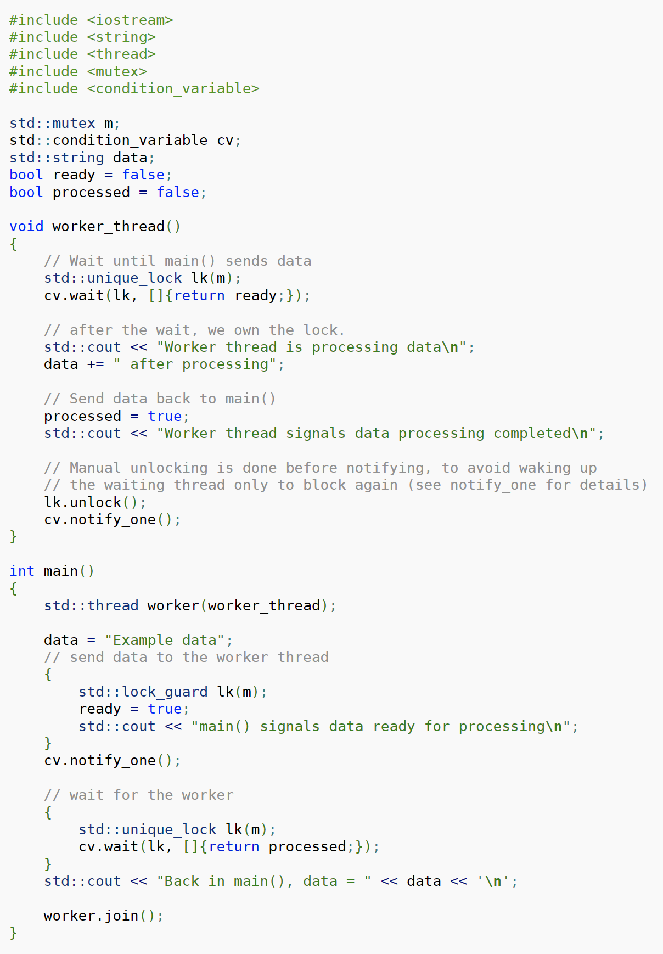
std::condition_variable
std::condition_variable可以通过notify来通知线程，并判断条件是否满足。
wait() - 等待条件变量的通知，先解锁互斥量,
等待通知后再加锁
notify_one() - 唤醒一个等待线程
notify_all() - 唤醒所有等待线程

Slide 60
std::latch
std::latch是C++20中新增的一种线程同步。
std::latch初始化时设置计数器个数n，std::latch的计数器不能重复使用
count_down() 将计数器减1
wait() 会阻塞,直到计数器变为0
std::latch latch(3); // 设置计数器初值
// 3个工作线程
void worker() {
work();
latch.count_down(); // 完成时减1
}
// 主线程
latch.wait(); // 等待计数器变为0
// 继续执行

Slide 61
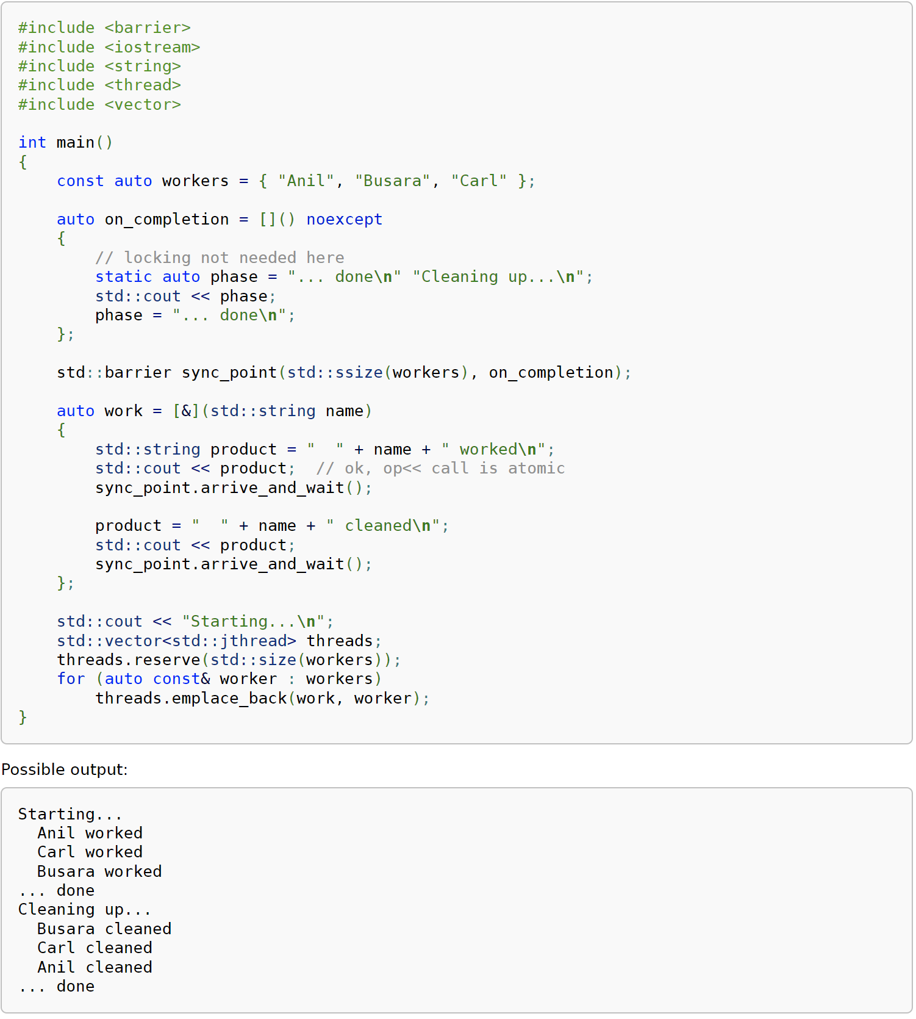
std::barrier
std::barrier和std::latch的区别在于，barrier可以重复使用，可以多个phase
通过arrive减少一次计数；
通过wait阻塞直到计数达到，当前phase完成。

Slide 62
std::couting_semaphore
std::couting_semaphore和std::binary_semaphore
std::binary_semaphore是个特例，类似于mutex，但需要做acquire/release才能获取到资源。
std::counting_semaphore sem(3); //初始计数为3
void func() {
sem.acquire(); // 获取资源,计数减1
// 使用资源
sem.release(); //释放资源,计数加1
}

Slide 63
std::atomic
std::atomic是C++11提供的原子操作类，可以保证基本数据类型如整型、布尔等的原子操作。相比互斥锁，原子操作的性能开销较小。
std::atomic<int> counter;
void increment(){
counter.fetch_add(1); // 原子加1
}
if(counter.load() > 10){
// counter值原子加载
}

Slide 64
谢谢

